Slide 1
Design
Alexander Widman
Notes:
Denna presentation handlar om design inom teknik.

Slide 2
Vad är Design?
Många menar att design kan direktöversättas till ”formgivning”.
”Industriell formgivning” är ordbokens definition.
Företagens design är väl genomtänkta.
Du måste ta dig förbi en massa varor för att komma till det du letade efter.
Design är en väldigt viktig del av säljandet.
IKEA är ett bra exempel.
Notes:
Många menar att design betyder samma sak som det engelska ordet och att det kan direktöversättas till ”formgivning”, dock menar andra att det har en större betydelse än så. Ordbokens definition av design är ”industriell formgivning” och det betyder alltså att det som designas ska ha mer än bara bra utseende. Föremålet måste ha en funktion att fylla och den måste kunna masstillverkas.
Man säger att ett företags design är något som ska synas i allt det som kunder möter. Detta betyder alltså att företag måste ha en speciell design för att få kunderna att lockas av varorna genom designen. Många gör detta genom att ha olika slags livsmedel på väl uttänkta platser i en butik för att kunderna ska behöva gå förbi alla andra produkter för att komma fram till det de är där för. Mjölk är något som ofta placeras lite längre in i butiken eftersom det är något som köps ofta. Godis placeras längst bak för att det är något som man kan ta för att man känner sig sugen efter en lång affärsrunda. Hur produkter är utplacerade är alltså väldigt genomtänkta och det har allt med design att göra. Hade inte designen varit så väl genomtänkt som det är så hade man inte alls tjänat lika mycket pengar.
IKEA är ett bra exempel på ett företag som har gjort sina varuhus till labyrinter som tvingar kunderna att ta sig förbi en massa varor för att komma fram till det de behöver.

Slide 3
Maslows Behovstrappa
Självförverkligande
Respekt, uppskattning
Gemenskap
Trygghet
Fysiska behov
Notes:
Det är inte alltid så lätt att designa något som ska kunna säljas i samhället. Människan är en komplex varelse som har många olika behov och de är inte alltid så enkla att förstå och därmed uppfylla. Det kan självklart differera mellan olika produkter när det kommer till att sälja en vara, och ett bra exempel är saxar. Näst intill varenda svensk har ett behov av åtminstone en sax i hemmet, vilket betyder att om man lyckas komma på något som gör en sax billigare, bättre och/eller snyggare så kommer saxen förmodligen sälja väldigt bra.
Mobiltelefoner är något som kan vara lite svårare att förstå varför man ständigt har ett behov av en ny. Varför har vi behovet av en ny mobiltelefon, även fast den vi redan har fungerar bra? För att besvara den här frågan brukar man titta på behovstrappan.
Maslows behovstrappa indikerar våra behov på en trappa där det som är längst ner är det vi mest desperat behöver och det längst upp är något som oftast inte finns på en inköpslista, istället finns det i våra drömmar och mål.
För det första behöver människan fylla sina fysiska behov, liksom mat, vatten och sömn. Man kan sätta in mycket mer i denna kategori, som till exempel det fysiska behovet av en skönare stol. Det må inte låta som något viktigt, men faktum är att det är det man oftast letar efter först, något som är fysiskt bättre än det man redan har. Efter detta söker man trygghet och därefter gemenskap. Sedan kommer respekt och uppskattning och slutligen när de alla är uppfyllda kommer det självförverkligande behovet.
En ny mobiltelefon kan uppfylla fler steg i denna trappa än vad man kan tro. När man då köper en ny mobiltelefon kan man göra det för att få bättre funktionalitet som man skulle kunna placera på det lägsta trappsteget, fysiska behov, eftersom det tillför en större bekvämlighet. Är man omringad av personer med den senaste mobilen kan man köpa den för att känna en gemenskap och slutligen och man är först med att köpa den senaste mobiltelefonen får man respekt och uppskattning.

Slide 4
Funktionalitet
Huvudfunktioner
Delfunktioner
Stödfunktioner
Snabbhet: 3
Kvalitet: 2
Utseende: 1
Värdet = Nyttan / Kostnaden
Produkter | Snabbhet | Kvalitet | Utseende
A | 2 | 3 | 2
B | 3 | 2 | 1
C | 3 | 1 | 2
A | 2 * 3 + 3 * 2 + 2 * 1 = 14
B | 3 * 3 + 2 * 2 + 1 * 1 = 14
C | 3 * 3 + 1 * 2 + 2 * 1 = 13
Notes:
När vi undersöker ett föremåls funktionalitet undersöker dess huvudfunktioner, delfunktioner och stödfunktioner. Huvudfunktionen är grundtanken med en produkt, alltså vad den var skapad för att göra, till exempel är en rakapparats huvudfunktion att förkorta hår. Delfunktioner och huvudfunktioner påverkar varandra; om man tar bort delfunktionen från en produkt kommer huvudfunktionen med stor sannolikhet inte fungera som den ska. Delfunktioner kan vara till exempel en borrmaskins hanterbarhet. Om en borrmaskin hade varit för tung hade huvudfunktionen, att skapa hål, inte lyckats. Slutligen finns stödfunktioner som är där för att göra saker händigare och det kan oftast vara stödfunktionerna som avgör vilken produkt man ska köpa när det står mellan likadana produkter från olika företag. Exempel på stödfunktioner är en måttstocks funktion att vikas eftersom det gör den lättare att hantera.
Om man vill jämföra liknande produkter kan man räkna ut värdet på följande sätt: Genom att titta på priset och se nyttan av varje produkt med hjälp av olika faktorer och sedan då dividera nyttan med kostnaden för att få fram ett värde. Om man till exempel ska köpa en dator och man tittar på tre olika datorer med kostnaderna 10 000, 9 000 och 8 000 och värderar nyttan genom att ranka varje dator från 1 till 3 på faktorerna: snabbhet, kvalitet och utseende. Dessa faktorer har sina egna siffror för att du ska kunna räkna ut allt genom att multiplicera din ranking med den designerade siffran och sedan addera allt för de olika produkterna. Slutligen använder du talet som visar nyttan och dividerar det med priset för att få fram värdet på de olika produkterna. Den produkt med det högsta talet är den produkt som är mest värd.

Slide 5
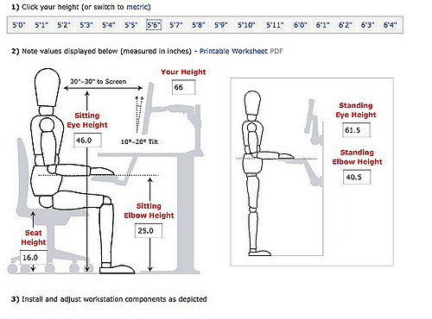
Ergonomi
”läran om människan i arbete; samspelet mellan människan och arbetsredskapen.”
Kraftergonomi
Informationsergonomi
Synergonomi
Notes:
Ergonomi definieras ibland som ”läran om människan i arbete; samspelet mellan människan och arbetsredskapen.” Det något man ofta måste tänka på när man ska designa en ny produkt eftersom majoriteten av alla produkter är till för att vi människor ska känna oss mer komfortabla. Det finns tre typer av ergonomi som man brukar prata om vid produktdesign, Kraftergonomi, Informationsergonomi och Synergonomi. Kraftergonomi handlar mycket om arbetsställningar och rörelser. När man till exempel vill designa en stol tänker man ofta på stolens kraftergonomi när man ska göra sätet och ryggstödet komfortabla. Informationsergonomi är det mentala samspelet mellan en människa och en maskin. Vid detta måste man tänka på vad som är rimligt ska hända när till exempel ska trycka på en knapp på en instrumentbräda. Slutligen kan man säga att synergonomi liknar både kraft- och informationsergonomi eftersom synergonomi spelar lite på kunskapen om de andra två. Synergonomi utnyttjar synens funktion och vid en god synergonomi kan man undvika ställningar där huvudet fixeras på ett läge, där vi slipper svårlästa texter och dålig belysning.

Slide 6
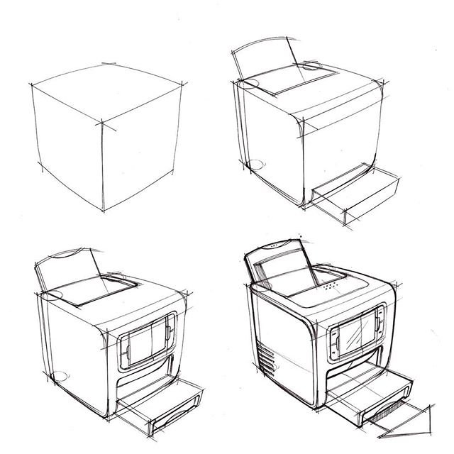
Skissteknik
Skiss
Tre dimensioner
Perspektivteckning
Horisontlinjer
Syftpunkter
Grundformer
Notes:
För att snabbt visa en produktidé man har ritar man en skiss, alltså en enkel bild som förtydligar sina tankar och idéer. Grunden för skisstekniken är att kunna återge ett föremål i tre dimensioner, och för att göra det behöver man kunskaper om perspektivteckning. När man använder perspektivteckning tar man hjälp av horisontlinjer och syftpunkter, men efter ett tag kan man skissa grundformerna på egen hand. Om man lär sig att rita alla grundformer kan man skissa väldigt mycket eftersom de kan utgöra en väldigt stor del av en grundidé av en produkt.

Slide 7
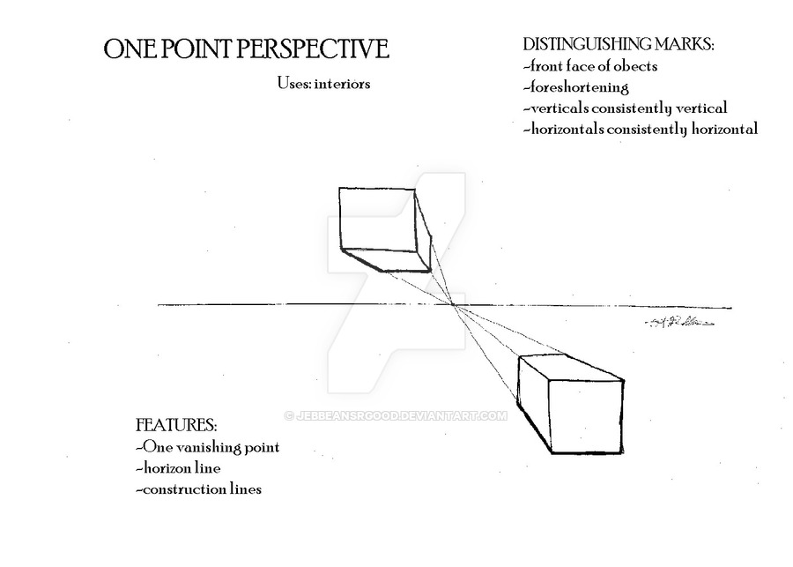
Enpunktsperspektiv
När allt i en bild riktas mot en punkt i horisonten
Rita en skiss i ett enpunktsperspektiv:
Horisontell linje
Syftpunkt
Rita föremålet med syftlinjer dragna till syftpunkten för att få effekten.
Notes:
Detta är när man fokuserar sin skiss mot en punkt som ligger i horisonten. Om man vill rita upp något i ett enpunktsperspektiv ska man först dra en horisontell linje på pappret. Sedan sätter man ut en punkt på denna linje, en syftpunkt. Med detta kan man rita ena kanten av sitt föremål som man ska skissa och dra syftpunkter från den kanten till syftpunkten. Slutligen skissar man klart resten av föremålet så att det får ett enpunktsperspektiv, alltså att föremålet ”pekar” åt syftpunkten.

Slide 8
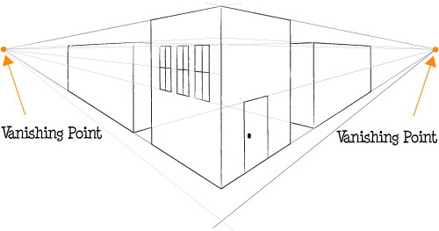
Tvåpunktsperspektiv
När allt i en bild riktas mot två punkter på en horisontlinje.
Rita en skiss i ett tvåpunktsperspektiv:
Horisontlinje
Två punkter
Rita upp föremålet med syftlinjer dragna till syftpunkerna.
Notes:
Vid tvåpunktsperspektiv står ett föremål riktat mot två punkter på en horisontlinje. För att skissa något i ett tvåpunktsperspektiv drar man en horisontell linje, liksom för enpunktsperspektiv, och sätter ut två punkter på samma linje ganska långt ifrån varandra. Om de två punkterna är för nära varandra kommer det se överdrivet ut och inte naturligt. Liksom vid enpunktsperspektiv ritar man nu en kant av föremålet och drar sedan syftlinjer från kanten till syftpunkterna. Slutligen skissar resten av föremålet i samma form för att ha ett tvåpunktsperspektiv.

Slide 9
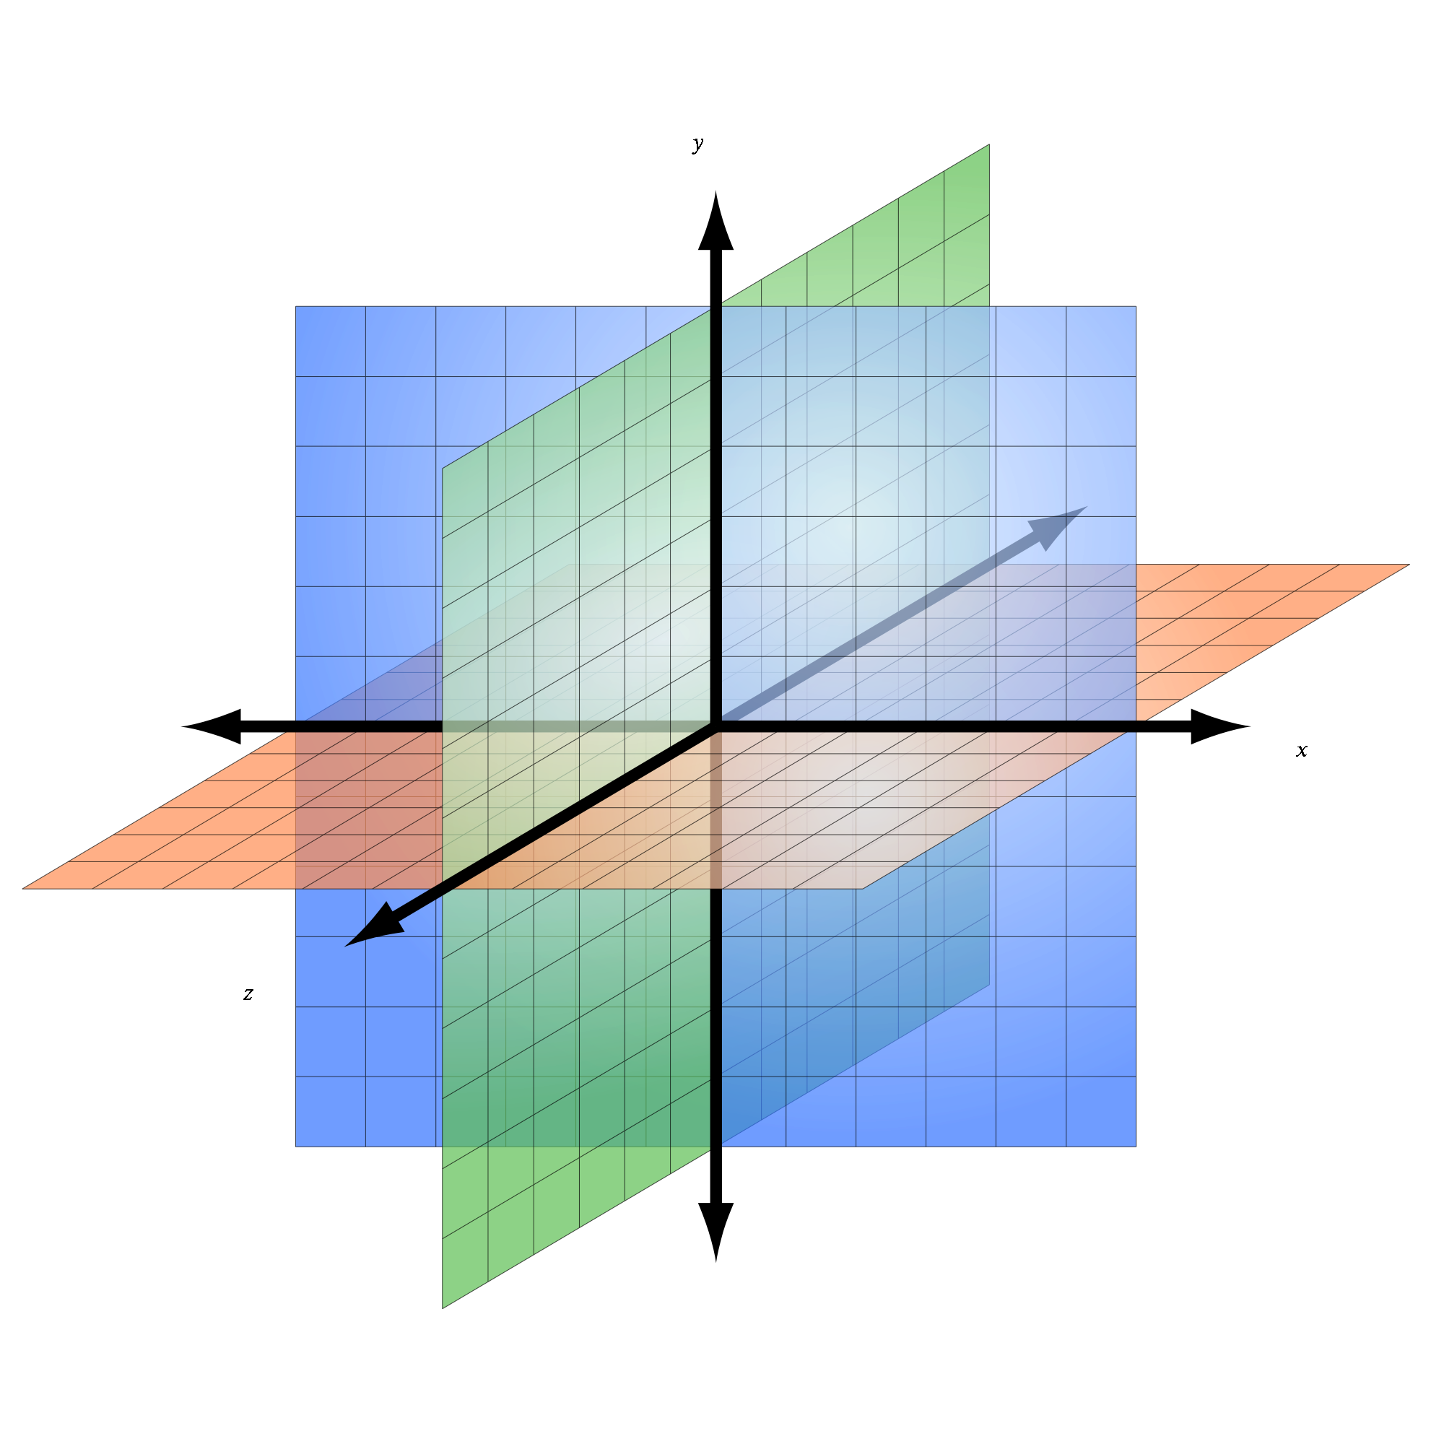
Perspektivraster
Dessa används som hjälpreda när man skissar tredimensionella skisser.
Rastret består av tre väggar med rutor för att man ska kunna rita sidorna av föremålet man skissar genom rutorna.
Notes:
Dessa används som hjälpreda när man skissar tredimensionella skisser. Rastret består av tre väggar med rutor för att man ska kunna rita sidorna av föremålet man skissar genom rutorna.

Slide 10
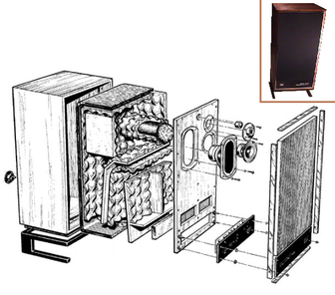
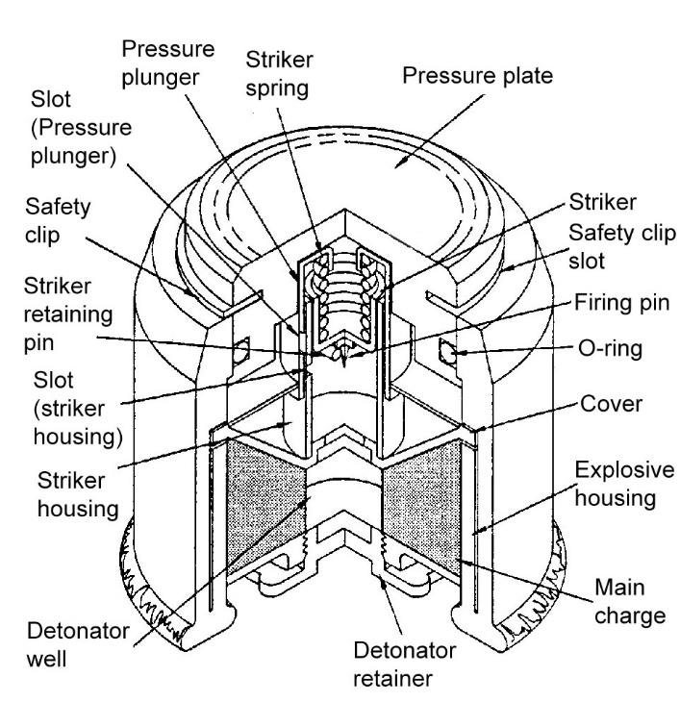
Olika typer av skisser
Sprängskiss
Snittbild
Notes:
När man har skissat en produkt är det viktigt att öka förståelsen för hur produkten ska fungera och hur produkten ska se ut vid användning. Man använder sig av snittbilder och sprängskisser. Sprängskisser görs när man t.ex. vill visa hur produkten är sammansatt och vilka delar som är med. Snittbilder används när man vill visa var en viktig detalj finns placerad.

Slide 11
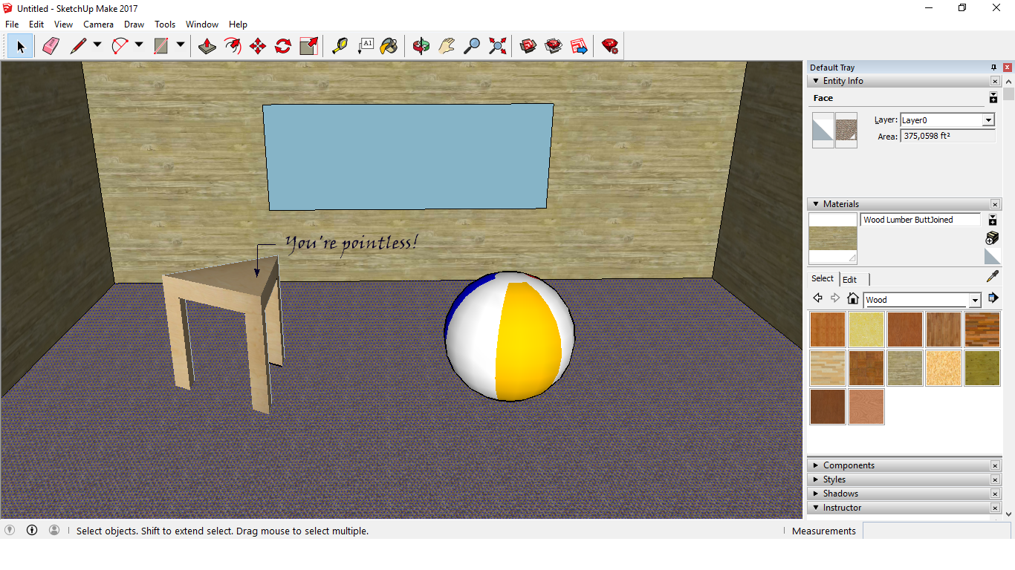
Modellering
Man kan modellera med lera, trä & papp.
CAD (Computer Aided Design).
3d-printer
Min CAD gjord i Sketchup ->
Notes:
När man är nöjd med sin skiss vill man pröva att modellera den, alltså skapa en modell av produkten för att testa hur den känns och hur den ser ut i verkligheten. Detta kan man göra med hjälp av till exempel modellera, trä och papp. Nuförtiden används mer digitala hjälpmedel för att skapa en modell innan man gör en fysisk modell, nämligen CAD. CAD står för Computer Aided Design och är ett digitalt verktyg som är till för att göra tredimensionella modeller av föremål. När man sedan känner sig nöjd med sin CAD kan man använda sig av en 3D-printer. Dessa skapar tredimensionella föremål av plast som man kan använda som en prototyp av sin produkt.

Slide 12
Tack för att du finns!
Gjort av: Alexander Widman Te17D
Notes:
Tack för att du/ni finns!

